Slide 1
ДОРОГА В ПОЭМЕ Н.В.ГОГОЛЯ
«МЁРТВЫЕ ДУШИ»
Презентация выполнена учителем русского языка и
литературы МАОУ
«СОШ № 8» г. Назарово,
Красноярского края
Овчинниковой О. В.

Slide 2
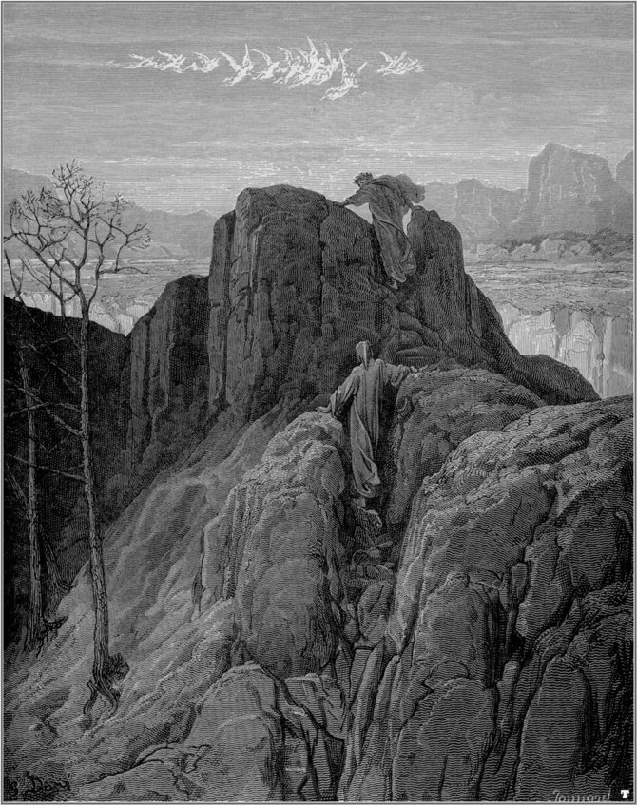
«В дорогу! в дорогу!..»
Как заканчивает Гоголь одно из самых проникновенных и философских лирических отступлений в поэме?
Мотив дороги является центральным в создании образа Руси. Этот образ многослоен и весьма символичен.
Поэма задумывалась
Н. В. Гоголем по аналогии с «Божественной комедией» Данте А.

Slide 3
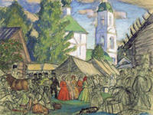
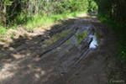
Движение главного героя поэмы по дорогам России складываются в широкую картину жизни Руси.
Перед глазами Чичикова и читателя проходят практически все явления российского общества.
Образ дороги, запутанной, пролегающей в глуши, никуда не ведущей, только кружащей путника, - это символ обманного пути, неправедных целей главного героя.

Slide 4
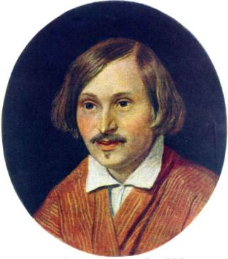
Рядом с Чичиковым присутствует другой путешественник - это сам писатель. Вот его реплики: "Гостиница была... известного рода...", "город никак не уступал другим губернским городам" …
Этими словами Гоголь не только подчеркивает типичность изображаемых явлений, но и дает нам понять, что незримый герой, автор, тоже хорошо знаком с ними.

Slide 5
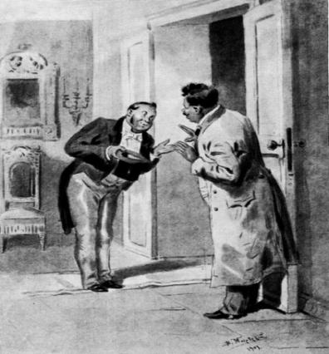
Оборотная сторона гоголевской сатиры - лирическое начало, стремление видеть человека совершенным, а родину - могучей и процветающей.
По-разному воспринимают дорогу разные герои.
Убогая обстановка гостиницы, приёмы у городских чиновников, выгодные сделки с помещиками вполне устраивают Чичикова, а у автора вызывают нескрываемую иронию.

Slide 6
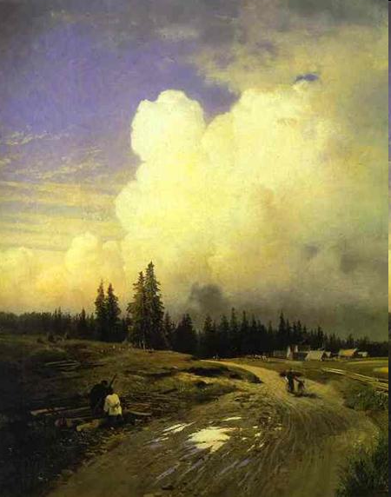
Чичиков испытывает удовольствие от быстрой езды. «И какой же русский не любит быстрой езды?»…может полюбоваться прекрасной незнакомкой…
Но чаще он отмечает «подкидывающую силу» мостовой, радуется мягкой езде по грунтовой дороге или дремлет.
Великолепные пейзажи, проносящиеся перед его глазами, не вызывают у него особых мыслей.

Slide 7
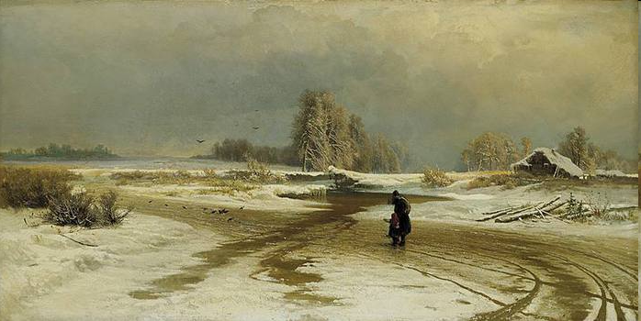
Автор тоже не обольщается увиденным: «Русь! Русь! вижу тебя, из моего чудного, прекрасного далека тебя вижу: бедно, разбросанно и неприютно в тебе... ничто не обольстит и не очарует взора».
Но вместе с тем для него есть «какое-то странное, и манящее, и несущее, и чудесное в слове: дорога!»
Для Н. В. Гоголя дорога - нечто большее. В поэме есть лирические отступления, выражающие авторскую поэзию. Зачитайте их.
Чем является дорога для Н. В. Гоголя?

Slide 8
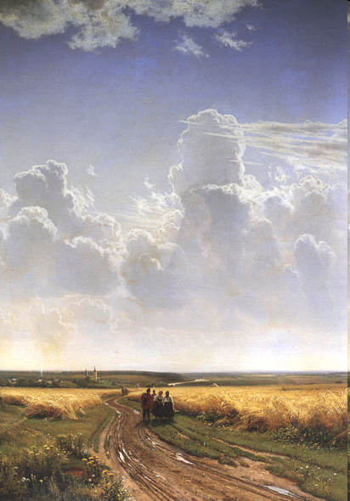
Для Н. В. Гоголя в дороге «восторженной – чудной» вся русская душа, весь её размах и полнота жизни. Как бы ни сковывали русскую душу рабские сети, она всё равно остаётся духовно свободной. Таким образом, дорога для Гоголя - это Русь. Куда ведёт дорога, по которой она мчится так, что её уже не остановить: «Русь, куда несёшься ты»?

Slide 9
Реальная дорога, по которой едет Чичиков, превращается у автора в путь жизни. "Что до автора, то он ни в коем случае не должен ссориться со своим героем: ещё немало пути и дороги придётся им пройти вдвоём рука в руку..." Этим Гоголь указывает на символическое единство двух подходов к дороге, их взаимное дополнение и взаимопревращение.

Slide 10
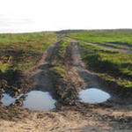
Дорога Чичикова, прошедшая по разным углам и закоулкам N-ской губернии, как бы подчёркивает его суетный и ложный жизненный путь. В то время как путь автора, который он совершает вместе с Чичиковым, символизирует суровый и тернистый, но славный путь писателя, проповедующего "любовь враждебным словом отрицания".
Реальная дорога в "Мертвых душах", с ее ухабами, кочками, грязью, шлагбаумами, непочиненными мостами, вырастает до символа "громадно несущейся жизни", символа исторического пути России.

Slide 11
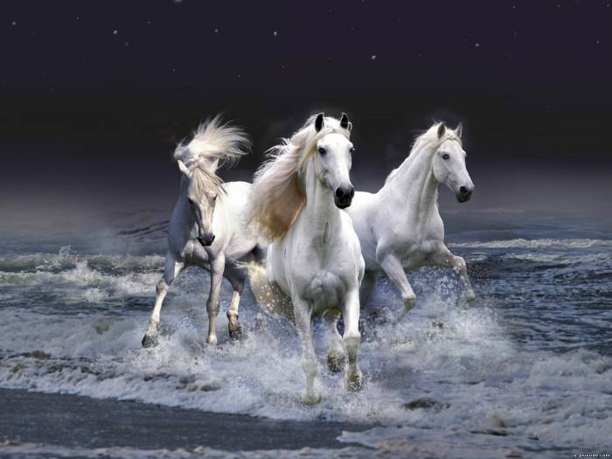
И вот уже вместо чичиковской тройки возникает обобщённый образ птицы-тройки, который сменяется образом несущейся, "вдохновенной Богом" Руси. На сей раз она на истинном пути, поэтому и преобразился замызганный чичиковский экипаж в птицу-тройку - символ свободной, обретшей живую душу России.

